Slide 1

Predstavitev projekta
Skupina: ni_imena

Slide 2
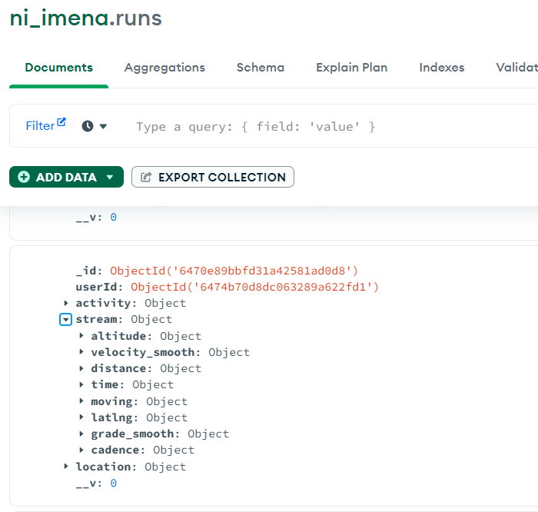
Podatkovna baza
Uporabniki
Teki
Vreme
Proge

Slide 3
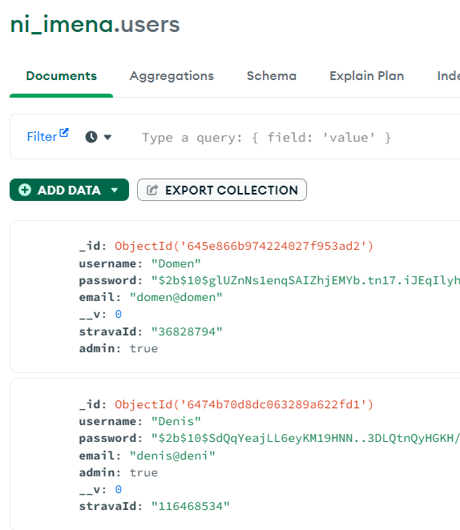
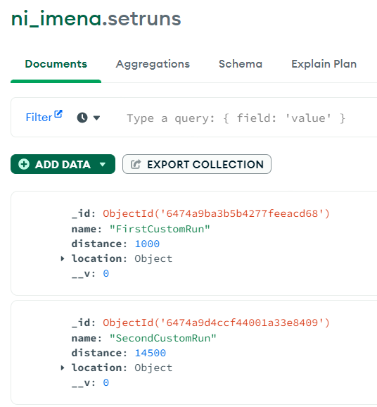

Slide 4
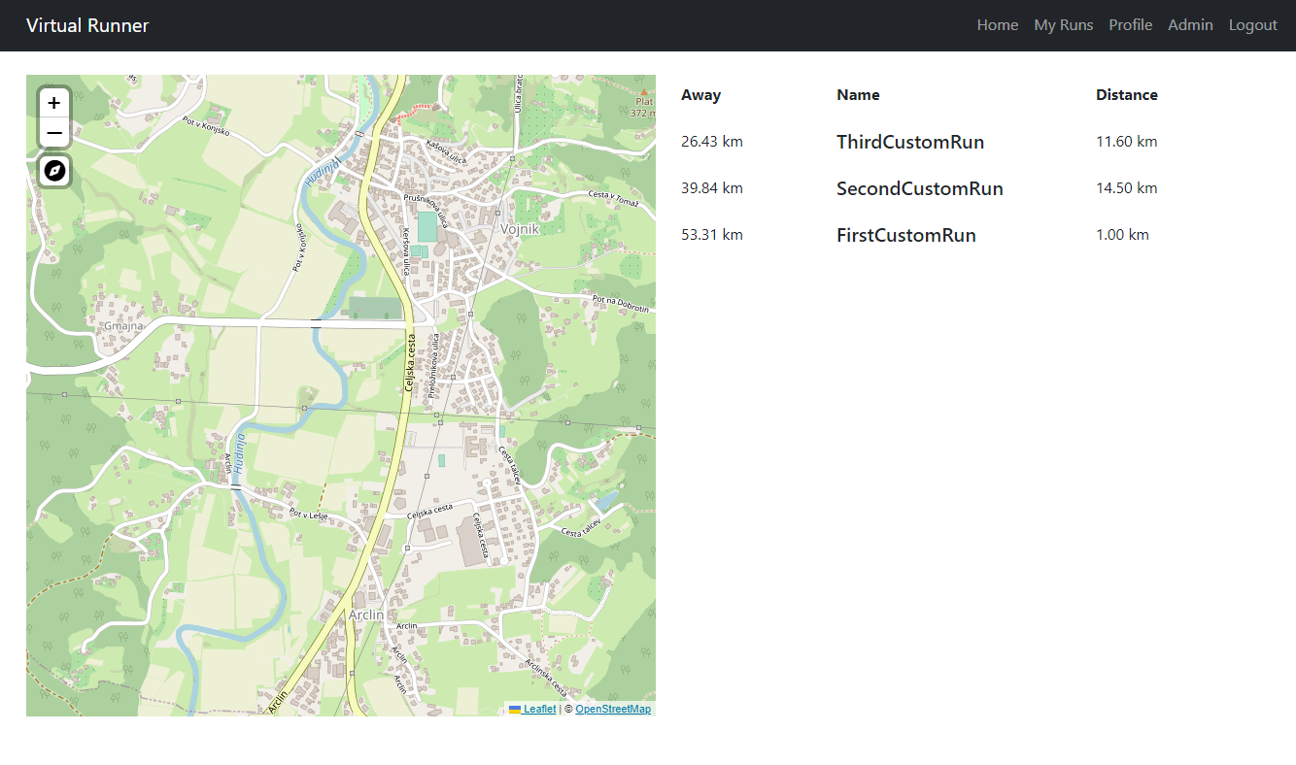
Home
Prikaz prog
Zraven razdalja do proge
Animacija na zemljevidu

Slide 5
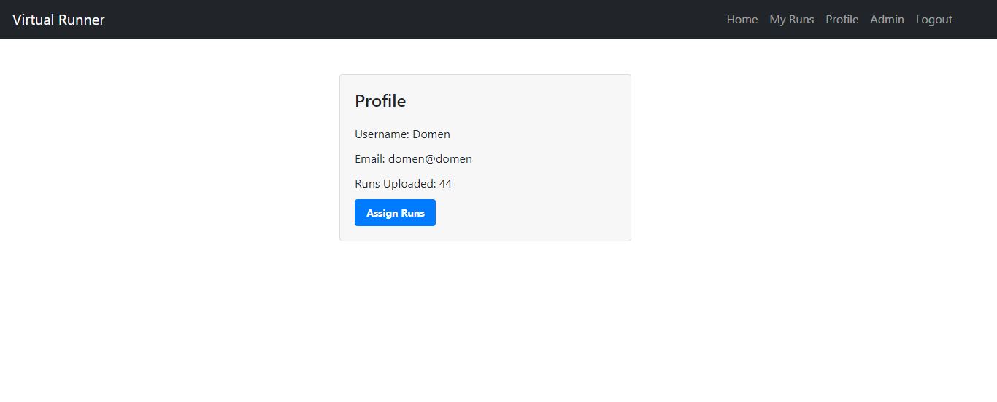
Profile
Podatki uporabnika
Število tekov
Možnost dodelitve tekov

Slide 6
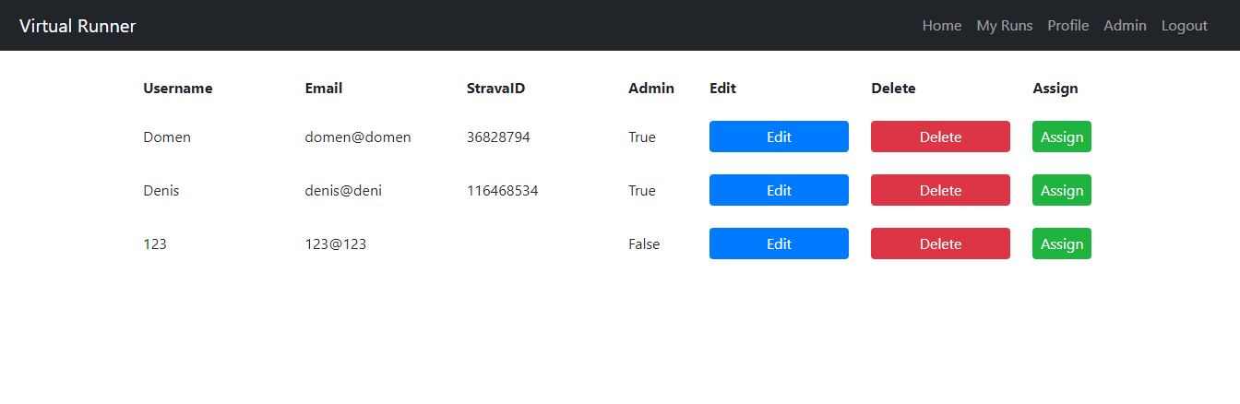
Admin
Možnost popravljanja uporabnikov
Določimo StravaID

Slide 7
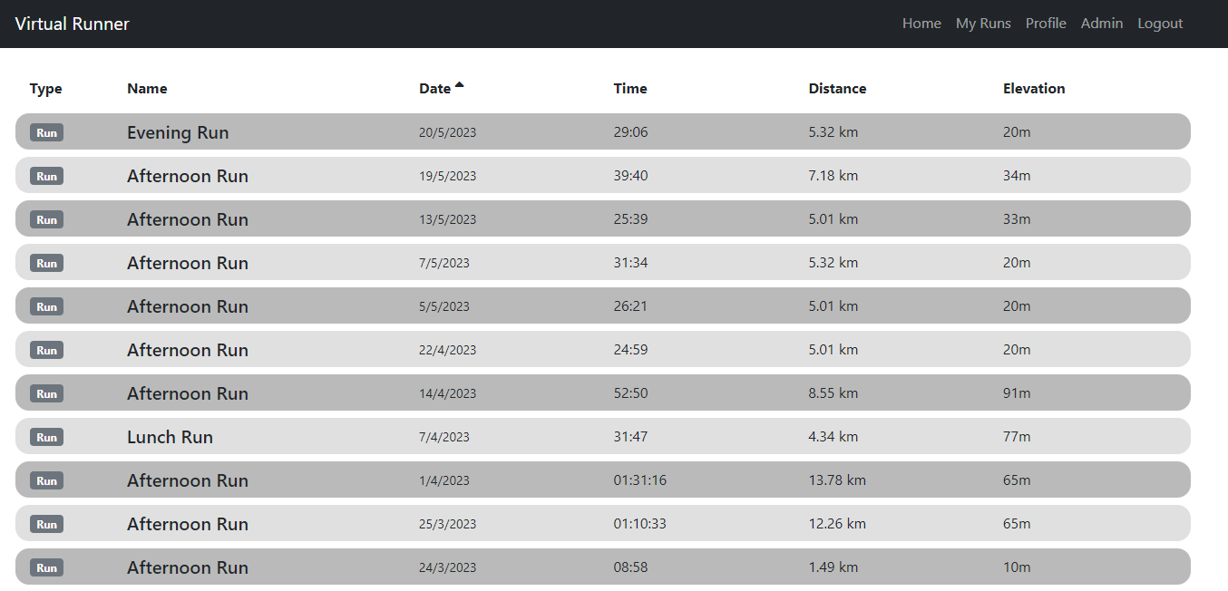
My Runs
Prikaz tekov uporabnika
Možno filtriranje

Slide 8
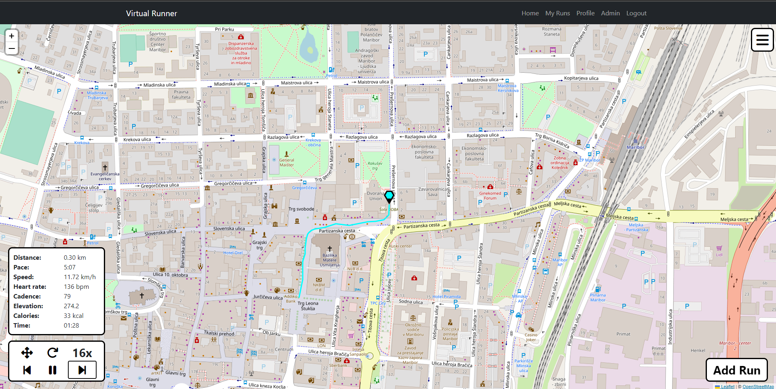
Run
Prikaz teka
Možnost pospešitve
Podroben prikaz podatkov o teku
Izris grafov med tekom

Slide 9
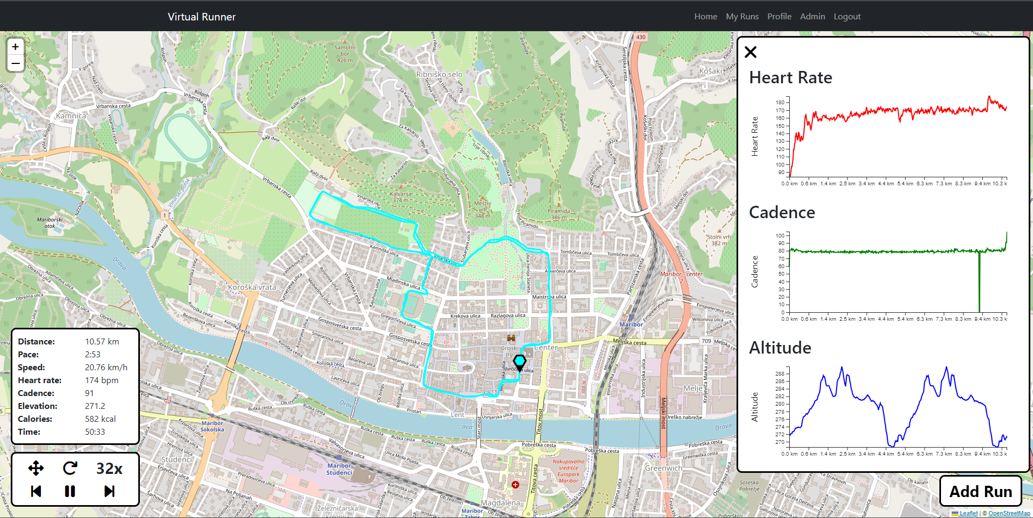
Run
Izris grafov med tekom
Pospešitev vpliva tudi na grafe

Slide 10
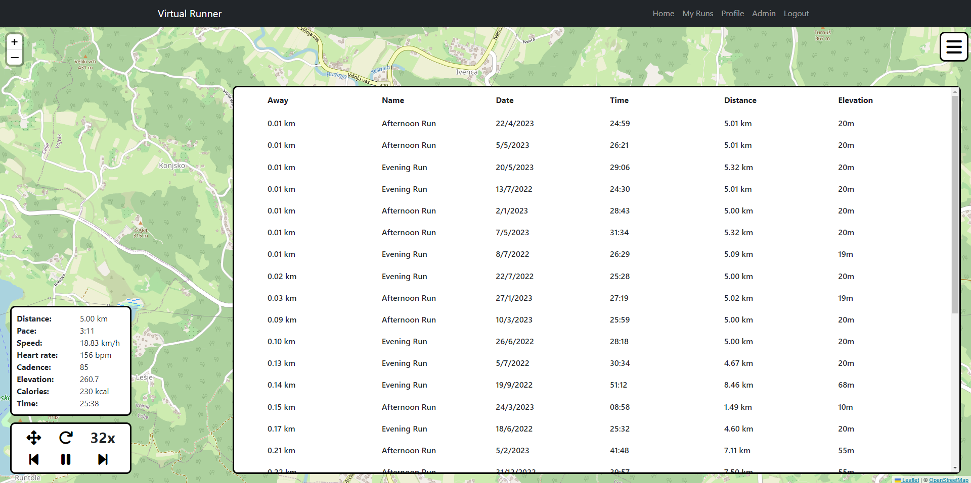
Run
Izpis tekov na enako progo
Odmik od teka v km

Slide 11
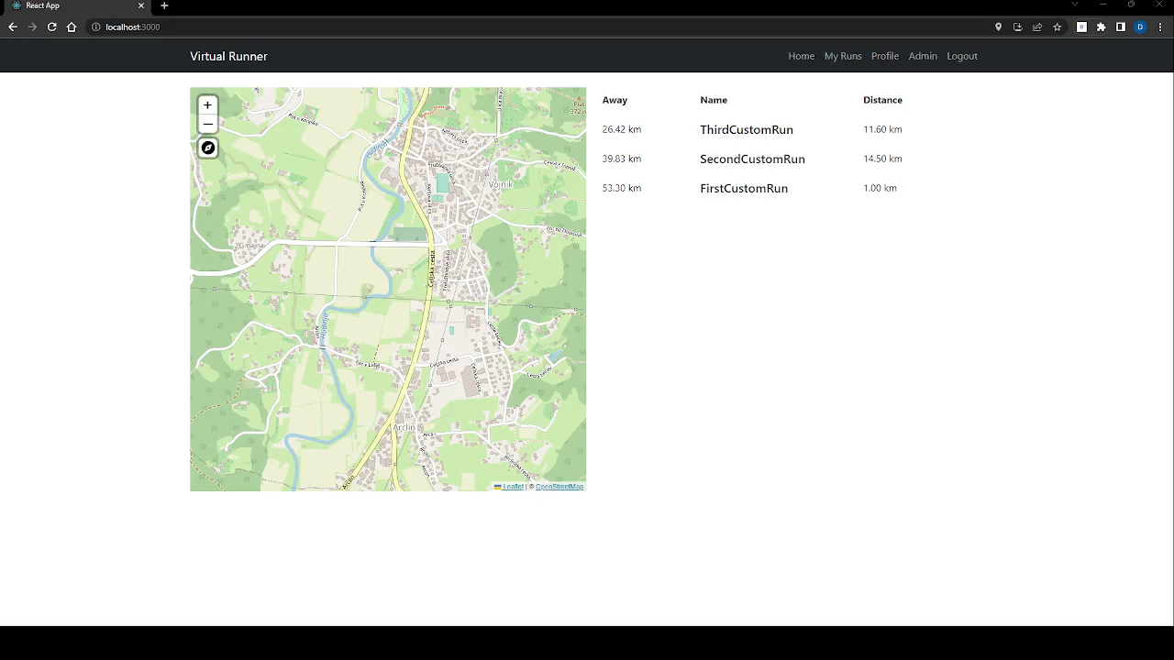
Video aplikacije

Slide 12
Hvala za pozornost

